Slide 1

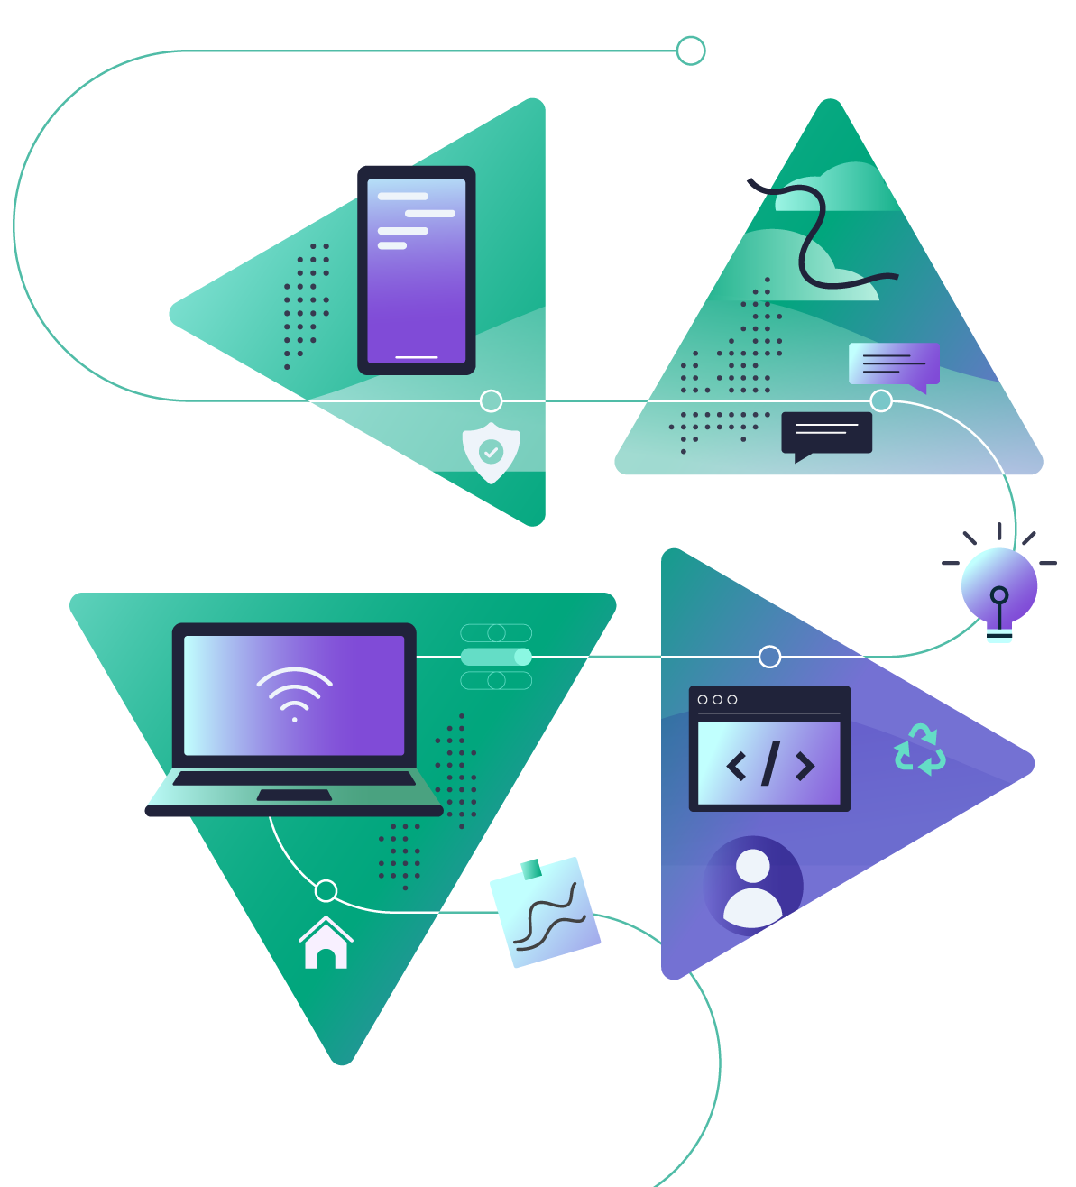
DevEx y vos
O cómo escalar un proyecto y no morir en el intento

Slide 2
¿Qué entendemos por Developer Experience?

Slide 3
¿Qué entendemos por Developer Experience?
Requerimientos de hardware y software
Tiempo que lleva el setup de un proyecto
Problemas de ambiente que nos encontramos en el flujo normal de trabajo
Estabilidad del build en diferentes ambientes
Configuración de la aplicación en diferentes ambientes
Herramientas para distribuir y deployar una aplicación
Herramientas de monitoreo

Slide 4
Componentes del Proceso de Desarrollo
Código – convenciones, coding style, control de versiones
Configuración – ambientes, plataformas, estrategias de deployment
Build – integración continua, compilación a distintas plataformas, optimizaciones
Testing – calidad de código, herramientas de análisis estático, integración continua
Packaging – formatos de distribución, repositorios de artifacts
Release – gestión de cambios, versioning, release automation
Monitoring – herramientas de monitoreo, alertas

Slide 5
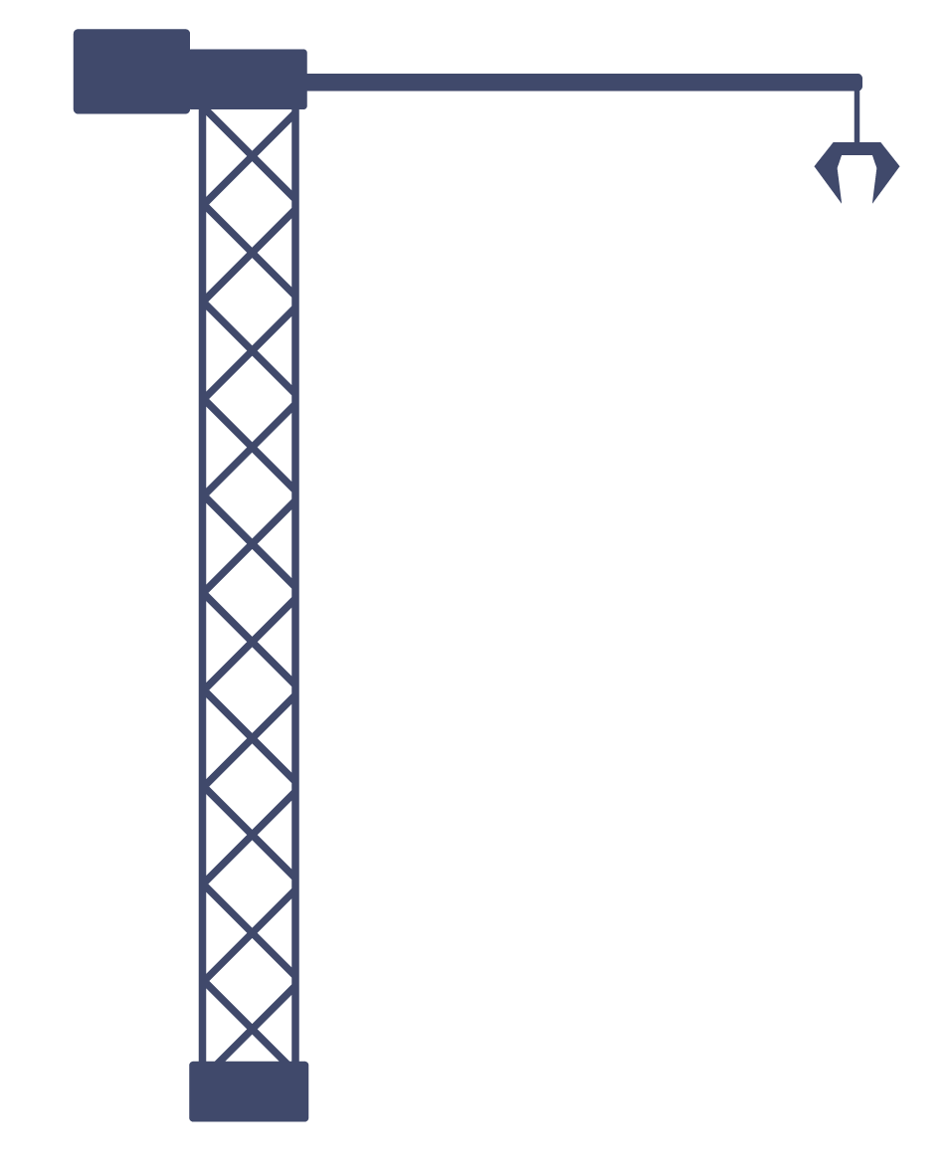

¿Preguntas?

Slide 6
Gracias

